Slide 1
Capture Chicken!!
ポートフォリオ

Slide 2
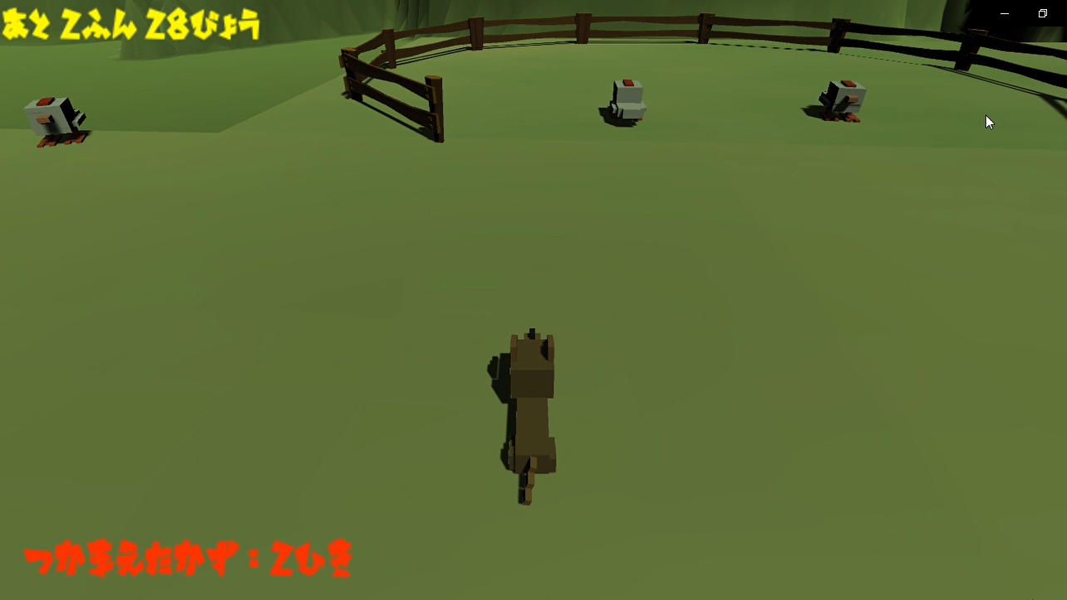
ゲーム説明
犬を操作して、大量にいる鶏を柵の中に入れるゲームです。
制限時間以内に何匹鶏を捕まえたかを競います。

Slide 3
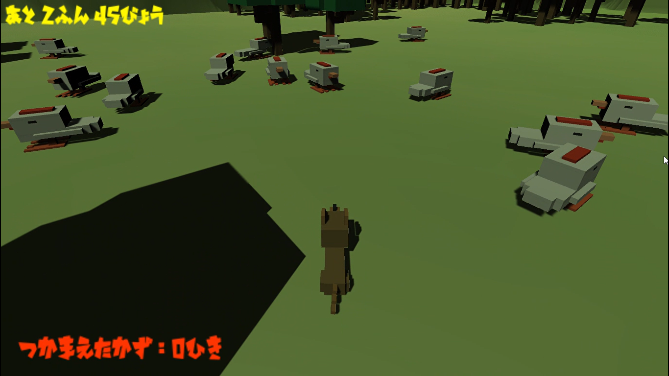
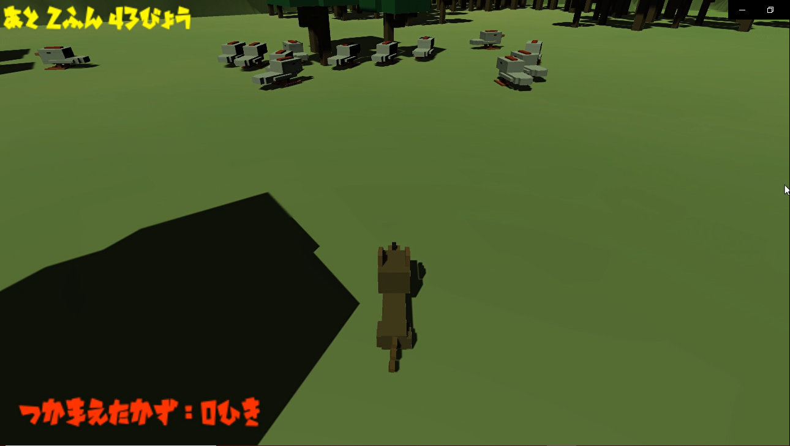
プレイヤーの操作
左スティックで移動。Aボタンで吠える！
吠えると周辺の鶏が犬から離れるように移動します。
吠える前
A
吠えた後

Slide 4
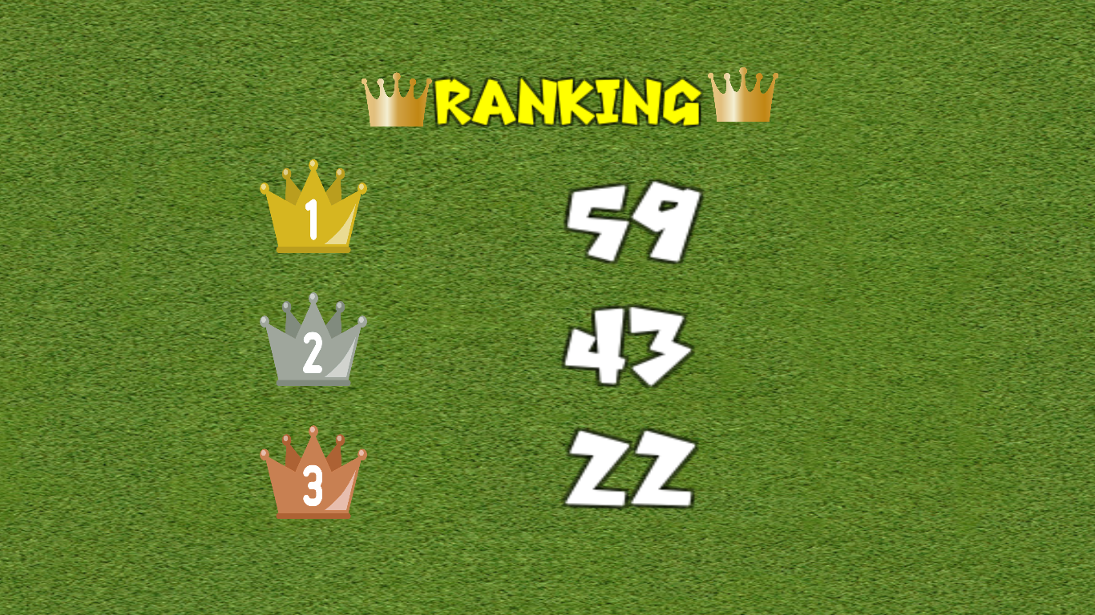
吠えるを駆使して、目指せハイスコア！
画像は開発陣のハイスコア。試遊会で是非スコアを上回ってみてください！

